Slide 1
Analyse de cas : Cabinet médical
Gestion de risques
COLLIGNON Thomas - THITEUX Lucas– BODSON Fabrice

Slide 2
Sommaire
Contexte
Atelier 1 : Cadrage et socle de sécurité
Atelier 2 : Sources de risques
Atelier 3 : Scénarios stratégiques
Atelier 4 : Scénarios organisationnels
Atelier 5 : Traitement du risque

Slide 3
Mise en contexte généralisée
La secrétaire gère :
prise de rendez-vous
gestion des informations patient stockées sur son ordinateur
Médecin :
télécharge, modifie et dépose la nouvelle version des dossier médicaux sur la plateforme
prise en charge des patients

Slide 4
Atelier 1 : Cadrage et socle de sécurité

Slide 5
Matrice RACI

Slide 6
Périmètre métier et technique

Slide 7
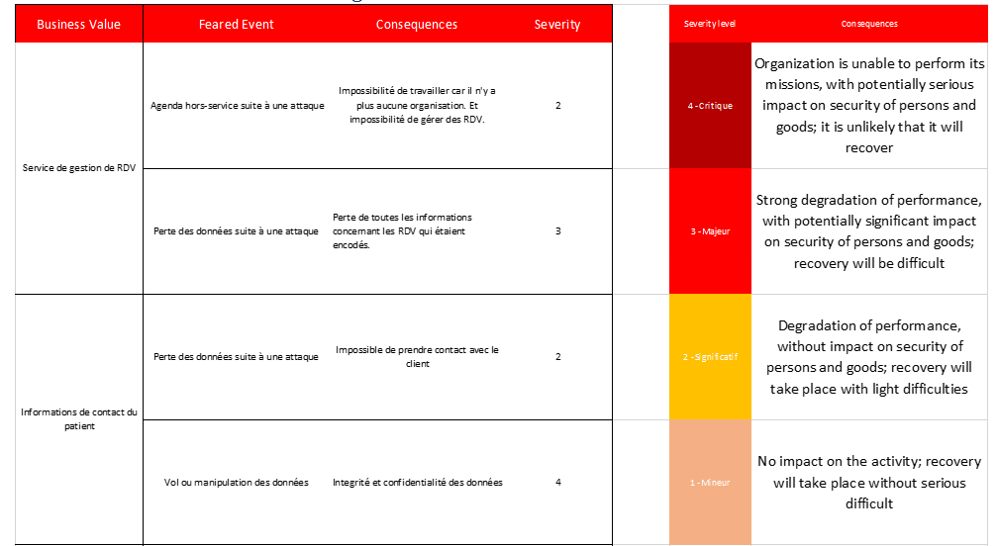
Évènements redoutés et gravité

Slide 8
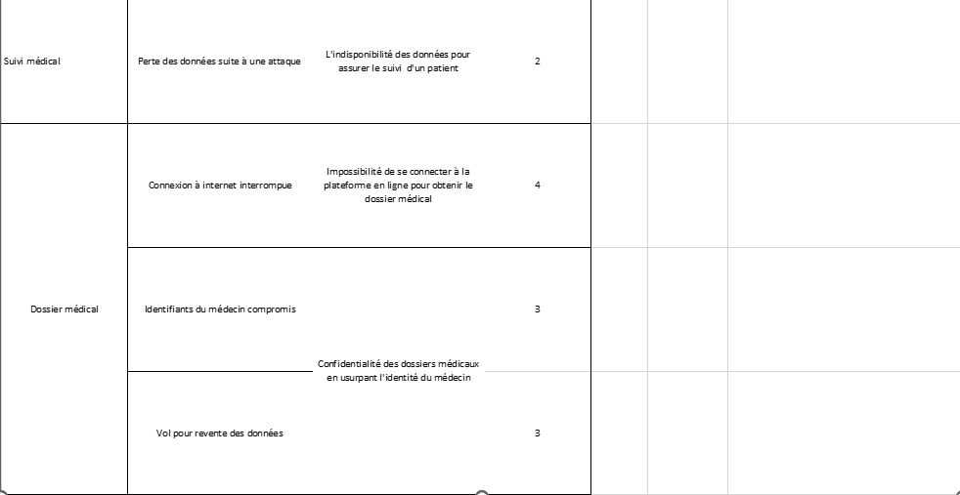

Slide 9
Atelier 2 : Sources de risques

Slide 10
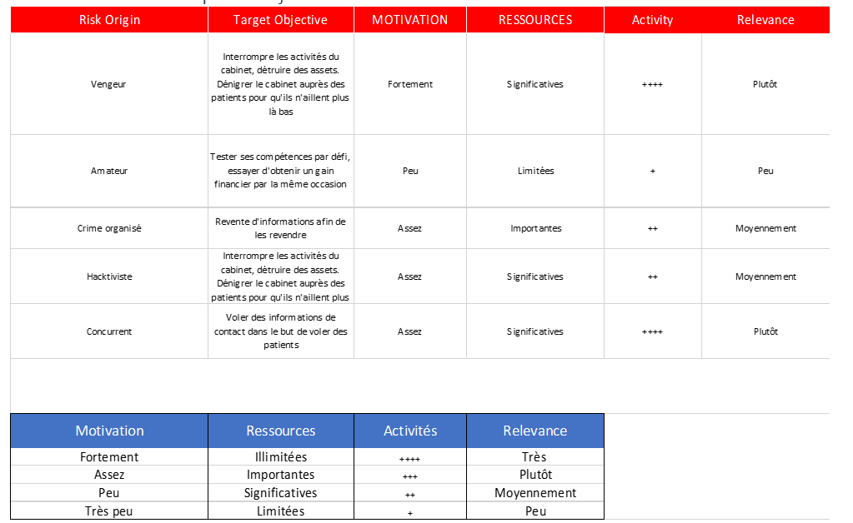
Sources de risque et objectif visé

Slide 11
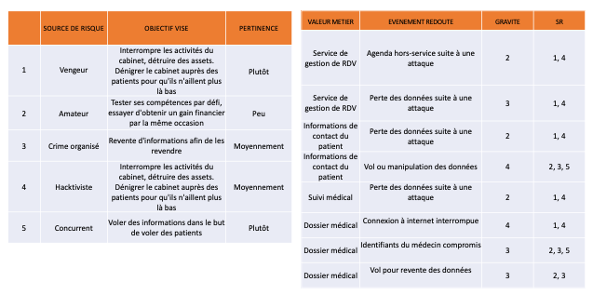
Lien entre évènements redoutés et les sources de risque

Slide 12
Atelier 3 : Scénarios stratégiques

Slide 13
Exemple calcul d’un niveau de menace
Secrétaire :
o Dépendance : 2
§ La relation est utile mais pas indispensable car il est possible de trouver d’autre secrétaire
o Taux de pénétration : 4
§ Elle a accès aux données de contact des patients
o Maturité : 1
§ Elle n’est probablement pas formée aux risques cyber
o Confiance : 2
§ Elle est neutre vis-à-vis du cabinet, elle pourrait être tentée de fournir quelques informations
Niveau de menace = 4

Slide 14
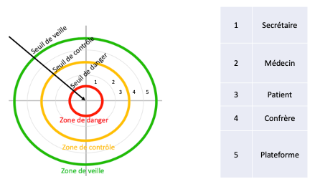
Niveau de menace

Slide 15
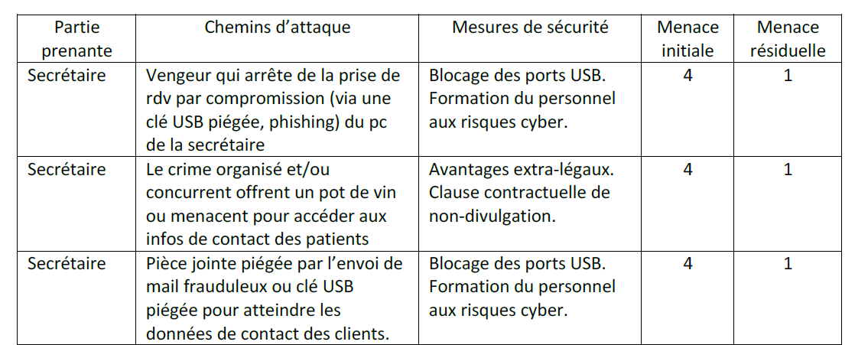
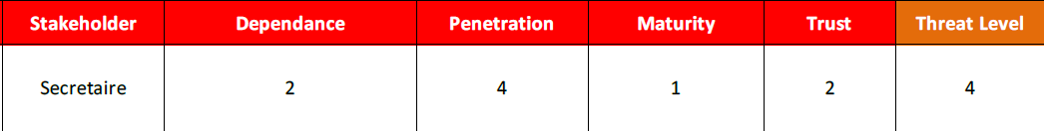
Mesures de sécurité

Slide 16
Atelier 4 : Scénarios opérationnels

Slide 17
Scénario opérationnel
Amateur, crime organisée et concurrent :
Voler les informations de contacts des patients :
clé USB piégée ➔ contrôle à distance
corruption/menace du personnel
« phishing » ➔ contrôle à distance
Gravité = 4
Probabilité = 3

Slide 18
Atelier 5 : Traitement du risque

Slide 19
Traitement du risque
Offrir des avantages extra-légaux
Inclure une clause de non-divulgation dans son contrat
Organiser une simulation de « pot de vin » / « phishing »
Mettre en place de solutions de sécurité tel que :
une solution antivirus
un firewall
un IPS
Crypter le disque dur
Gravité = 2
Probabilité = 3

Slide 20
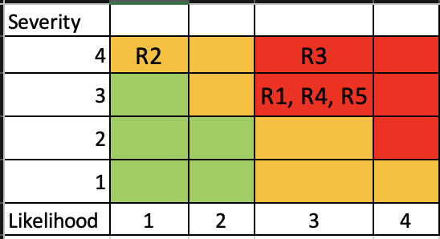
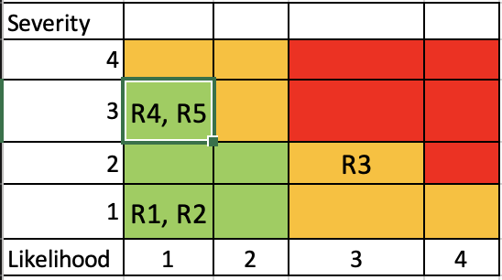

Slide 21

Merci pour votre attention

